Slide 1
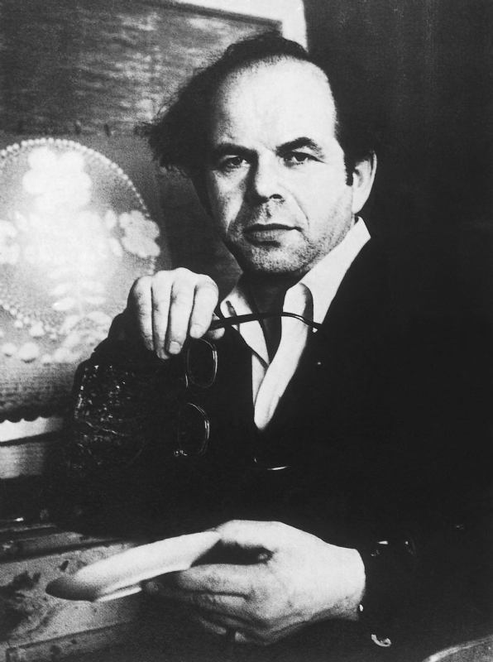
Ivan Rabuzin
(1921.-2008.)

Slide 2
Rođen je u brojnoj obitelji, bio je šesto od jedanaestoro djece.
Završio je stolarski zanat u Zagrebu i Zemunu. Slikarstvom se bavio više od 50 godina, a nije imao slikarsko obrazovanje, osim večernjeg tečaja crtanja .
U početku je radio i u tvornici namještaja, a nakon prve izložbe krajem 50-ih godina, posvetio se samo slikanju.
Predstavnik je naivne umjetnosti.
Naivna (primitivna, izvorna) umjetnost je naziv za likovna djela samoukih umjetnika.

Slide 3
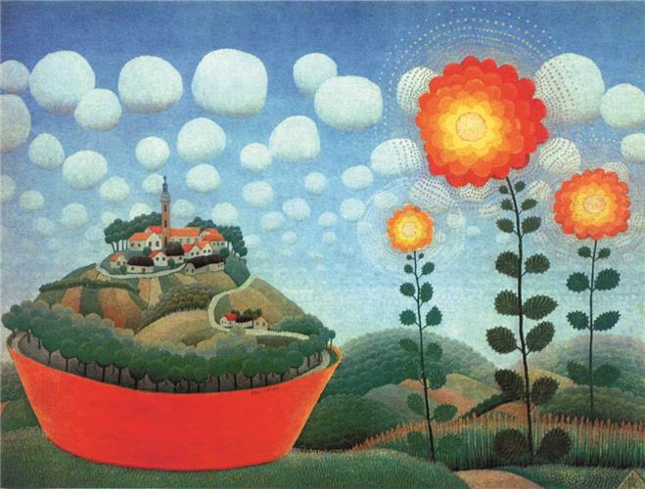
Na njegovim su slikama, motivi prirode i sela Hrvatskog zagorja. Najčešće je slikao brijegove, cvijeće, oblake i sunce.
Imao je 200 samostalnih izložbi i još veći broj skupnih
. O njemu je snimljeno 10 dokumentarnih filmova i objavljen veći broj knjiga na više stranih jezika.

Slide 4
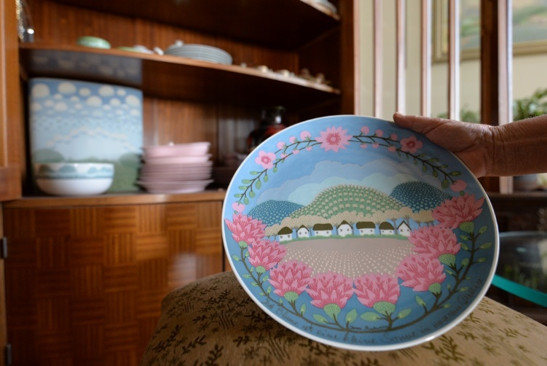
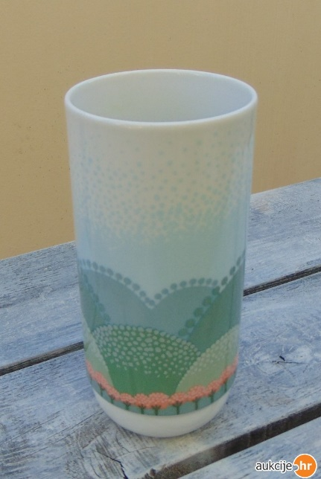
Oslikao je keramiku za poznatu tvrtku Rosenthal. Osim njega, tu čast imali su još samo Victor Vasarely i Henri Rousseau

Slide 5
Izradio je velike zastore za kazalište u Tokiju i Muzej moderne umjetnosti u Urawi u Japanu

Slide 6
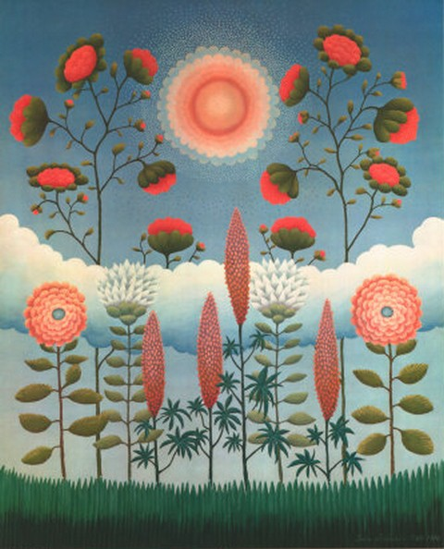
Za cijeli Rabuzinov opus karakteristični su obli, meki oblici i svijetle boje. Slike su bogate nijansama boje. Najviše je slikao uljem na platnu, a povremeno se bavio akvarelom, crtežom i grafikom

Slide 7
Najčešće kontrastira tople i hladne boje

Slide 8
U crtežima osobito dolaze do izražaja strukture i ritmizacija prikazanih oblika (Bregovi i Prašuma) - redovito su građeni od čistih i tankih linija, bez sjenčanja

Slide 9
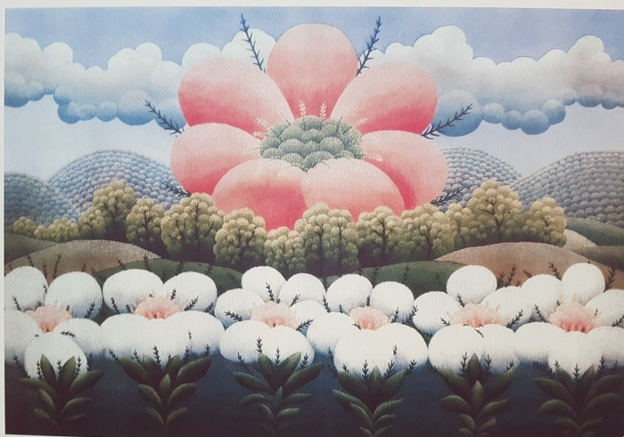
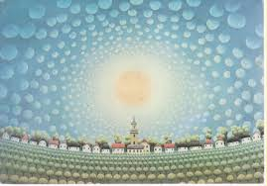
On slika vječno proljeće, netaknutu, rajsku prirodu i svjetlo u nježnim pastelnim bojama i poetskim kompozicijama koje postaju njegova vizija raja na zemlji.

Slide 10
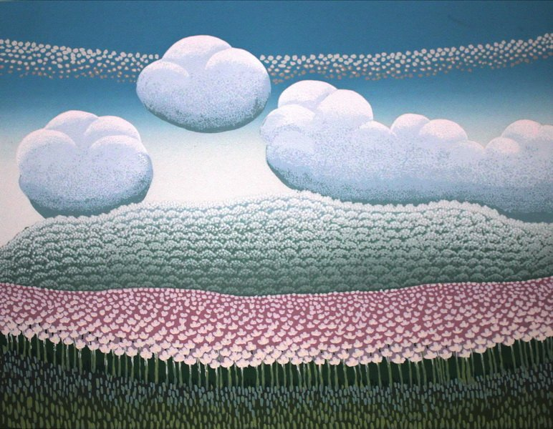
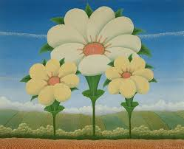

Slide 11
